Slide 1
Конкретный эксперимент

Slide 2
План
Постановка задачи;
Изучение литературы;
Выбор реакции;
Выбор энергии и частицы;
Оценка параметров продуктов;
Оценка пригодности сепаратора;
Выбор мишени;
Оценка продолжительности эксперимента;
Радиационная безопасность;
Подгонка энергии;
Контроль энергии;
Настройка сепаратора;
Калибровка установки;
Идентификация продуктов ядерных реакций;
Накопление данных;
Обработка данных;
Написание статьи.

Slide 3

Изучение литературы

Slide 4
Выбор реакции
R. Bass, Nuclear reactions with heavy ions, Springer-Verlag, Berlin Heidelberg New York 1980.
P. Möller, J.R. Nix, and W.J. Swiatecki Atomic Data Nucl. Data Tables 59, 185(1995)
P. Möller, A.J. Sierk, T. Ichikawa, H. Sagawa Atomic Data Nucl. Data Tables 109, 1(2016)
Базы данных: http://www.oecd-nea.org/janis

Slide 5
Выбор реакции
Реакция | М_{с} | E_{B} | E* | E_{C}
⁹Be+²⁵⁷Fm | 266 | 48.2 | 36.1 | 1.6
¹¹B+²⁵⁴Es | 265 | 59.6 | 39.0 | 2.5
¹⁴C+²⁴⁹Cf | 263 | 70.7 | 34.7 | 3.8
¹⁶O+²⁴⁸Cm | 264 | 93.3 | 44.0 | 5.6
²²Ne+²⁴²Pu | 264 | 114.5 | 45.3 | 9.5
²⁶Mg+²³⁸U | 264 | 135.7 | 47.1 | 13.4
³⁶S+²²⁶Ra | 262 | 177.9 | 43.9 | 24.4
⁵⁰Ti+²¹⁰Pb | 260 | 239.9 | 28.4 | 46.1
⁹⁴Kr+¹⁷⁰Er | 264 | 394.3 | 26.1 | 140.4
¹⁰⁴Ru+¹⁵⁰Nd | 254 | 469.6 | 23.2 | 192.3
¹³²Sn+¹³⁶Xe | 268 | 546.3 | 0.6 | 269.1

Slide 6
Возможные реакции для синтеза элемента 117
Reaction | M_{cn} | σ(3n) fb
⁵⁵Mn+²³⁸U | 293 | 0.4
⁵⁰Ti+²⁴³Am | 293 | 20
⁴⁸Ca+²⁴⁹Bk | 297 | 1000
Nuclear reaction video: http://nrv.jinr.ru/nrv/

Slide 7
Экспериментальные и теоретические сечения реакции ⁶⁴Ni + ²⁰⁸Pb → ²⁷¹Ds + 1n

Slide 8
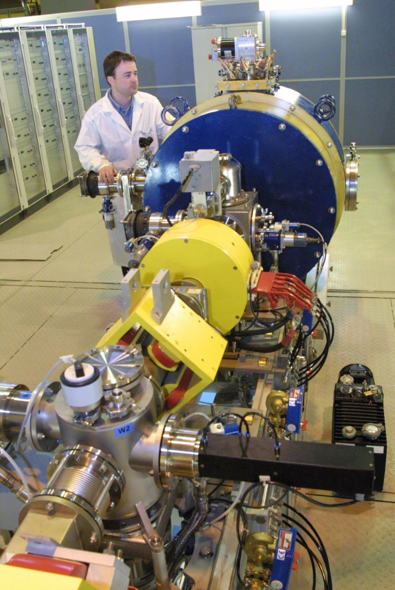
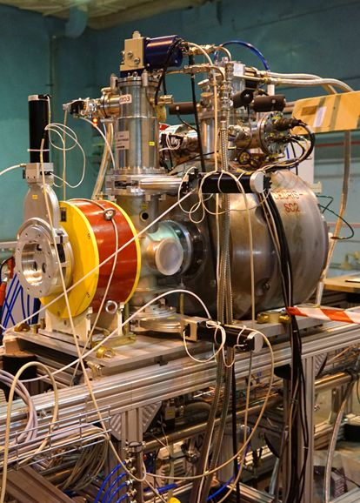
Сверхпроводящие 18 ГГц ЭЦР источники ионов
DECRIS-SC1
DECRIS-SC2
8
Notes:
8

Slide 9
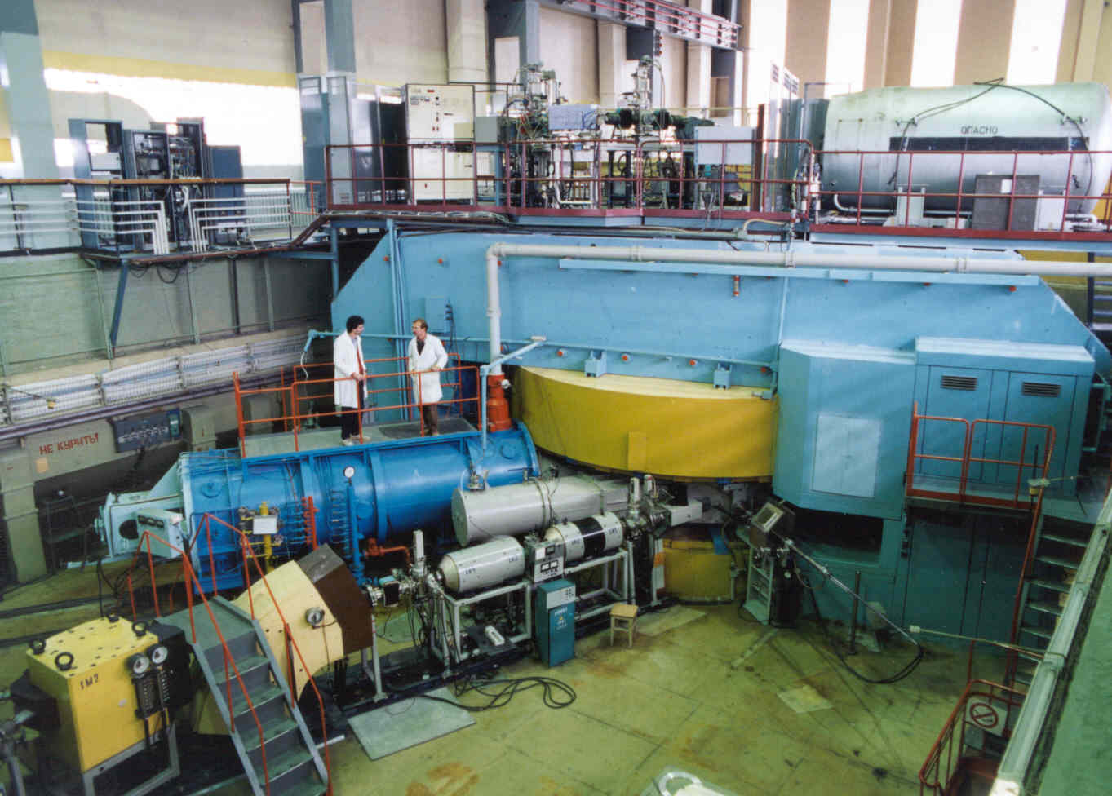
У400 циклотрон ЛЯР ОИЯИ

Slide 10
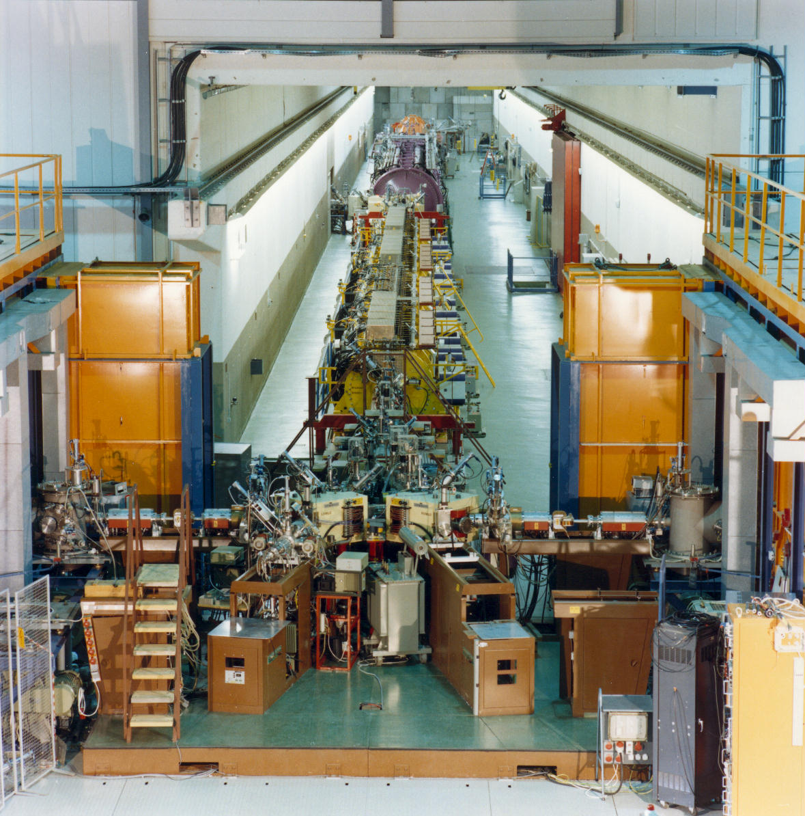
Линейный ускоритель UNILAC (GSI)

Slide 11
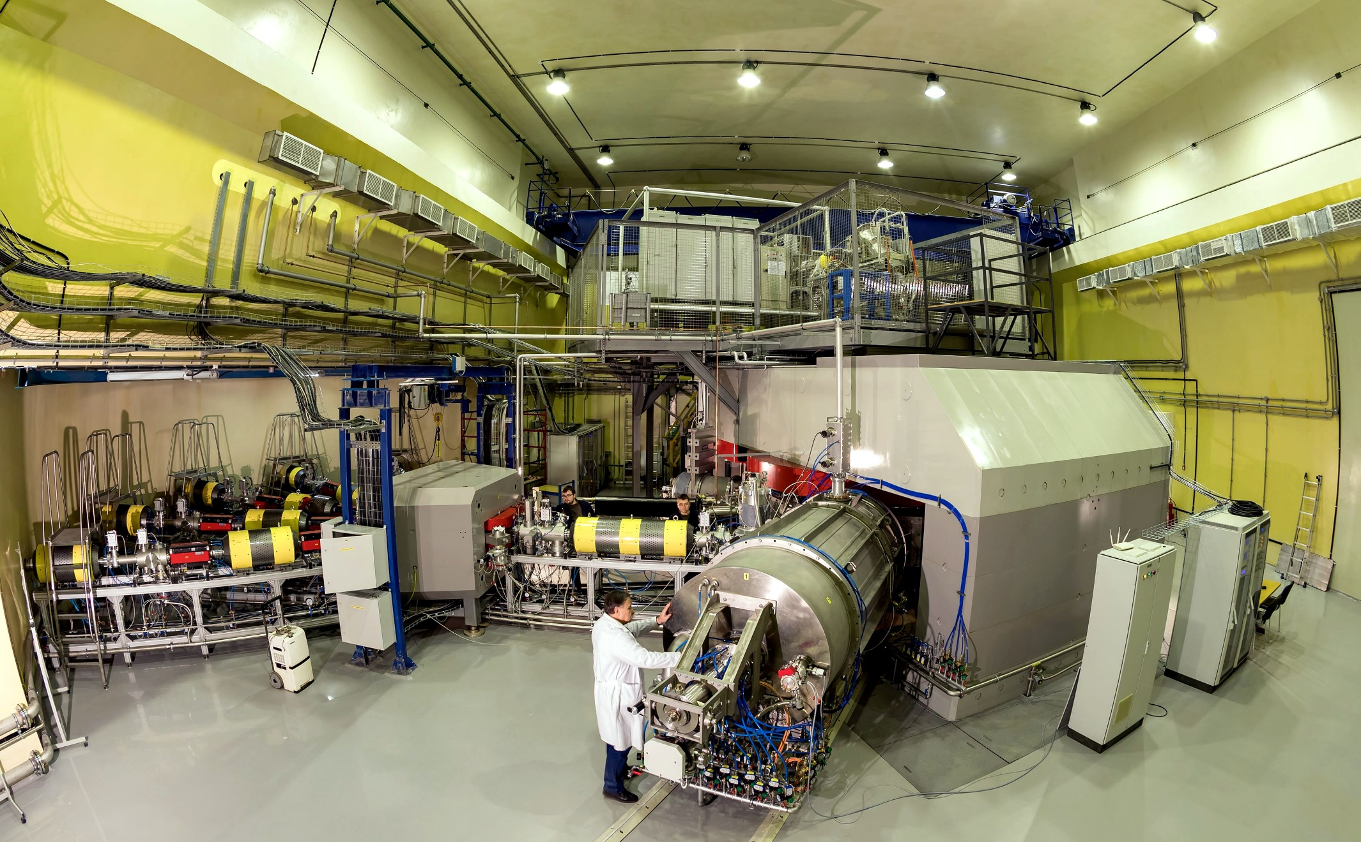
Специализированный циклотрон ДЦ280

Slide 12
Мишенные изотопы
Изотоп | Обогащение % | Изотоп | Обогащение %
²³²Th | 100 | ²⁴⁴Pu | 98.6
²³³U | - | ²⁴³Am | 99.9
²³⁸U | 99.3 | ²⁴⁵Cm | 98.7
²³⁷Np | 99.3 | ²⁴⁸Cm | 97.4
²³⁹Pu | - | ²⁴⁹Bk | >95
²⁴⁰Pu | 99.8 | ²⁴⁹Cf | 97.3
²⁴²Pu | 99.98 | ²⁵¹Cf | 36

Slide 13
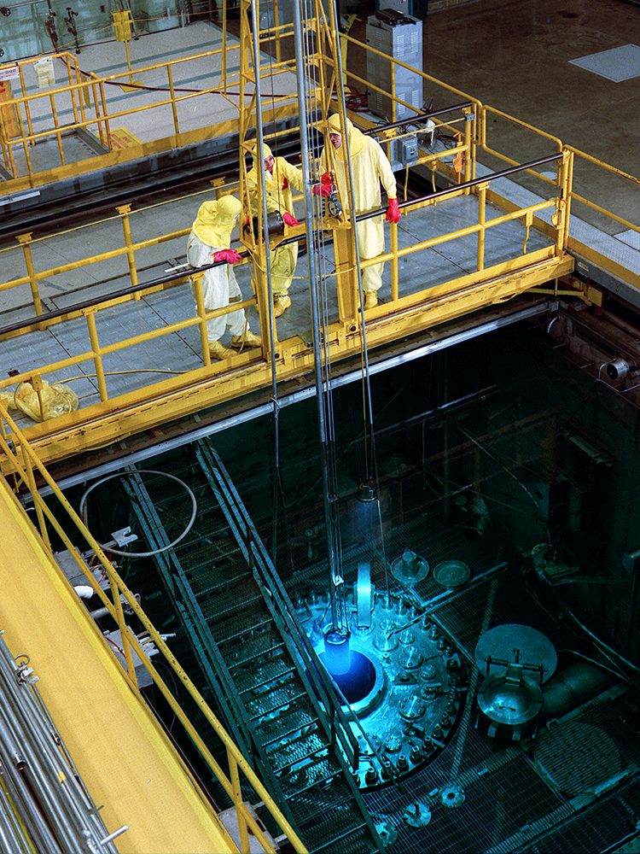
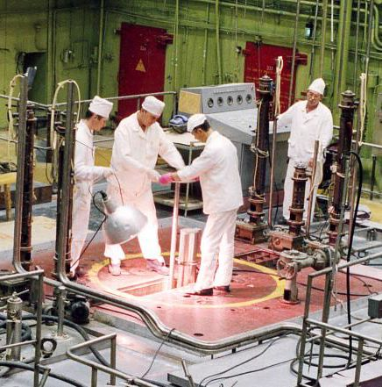
Изотопные реакторы
HFIR, ORNL, Oк Ридж, США, 85 MВт
CM-3, ИАР, Димитровград, РФ, 100 MВт

Slide 14
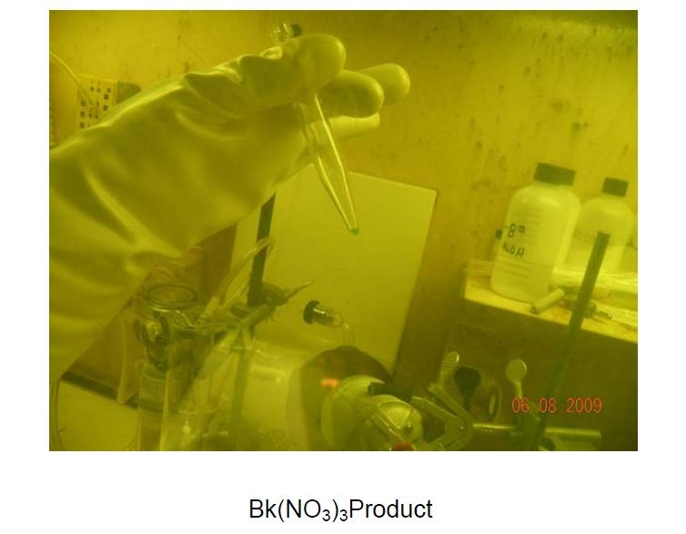
Мишени: наличие материала 22 мг ²⁴⁹Bk, ≈ 1 M$, 1 год работы реактора HIFR ORNL

Slide 15
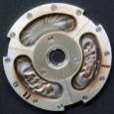
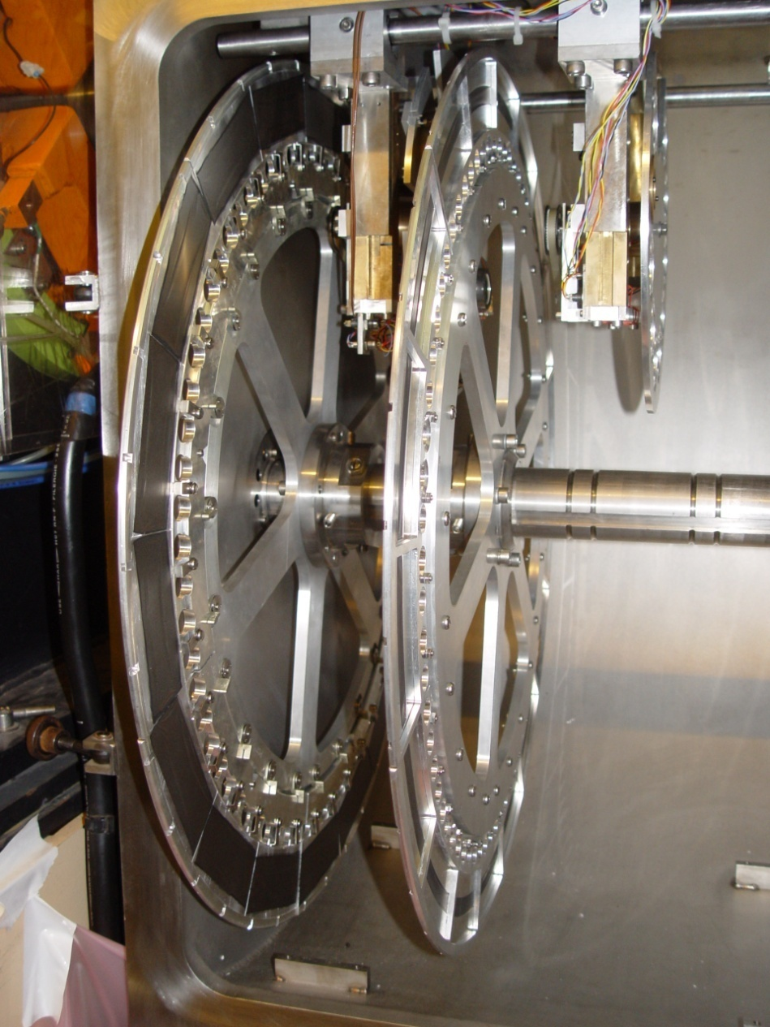
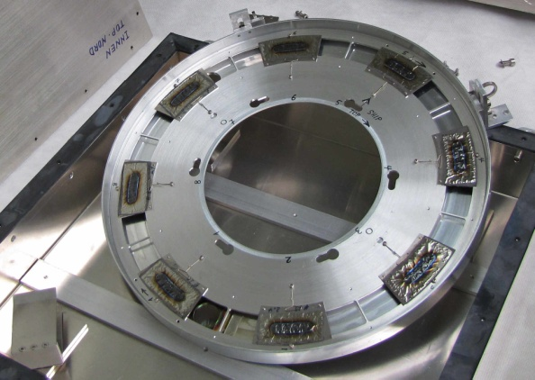
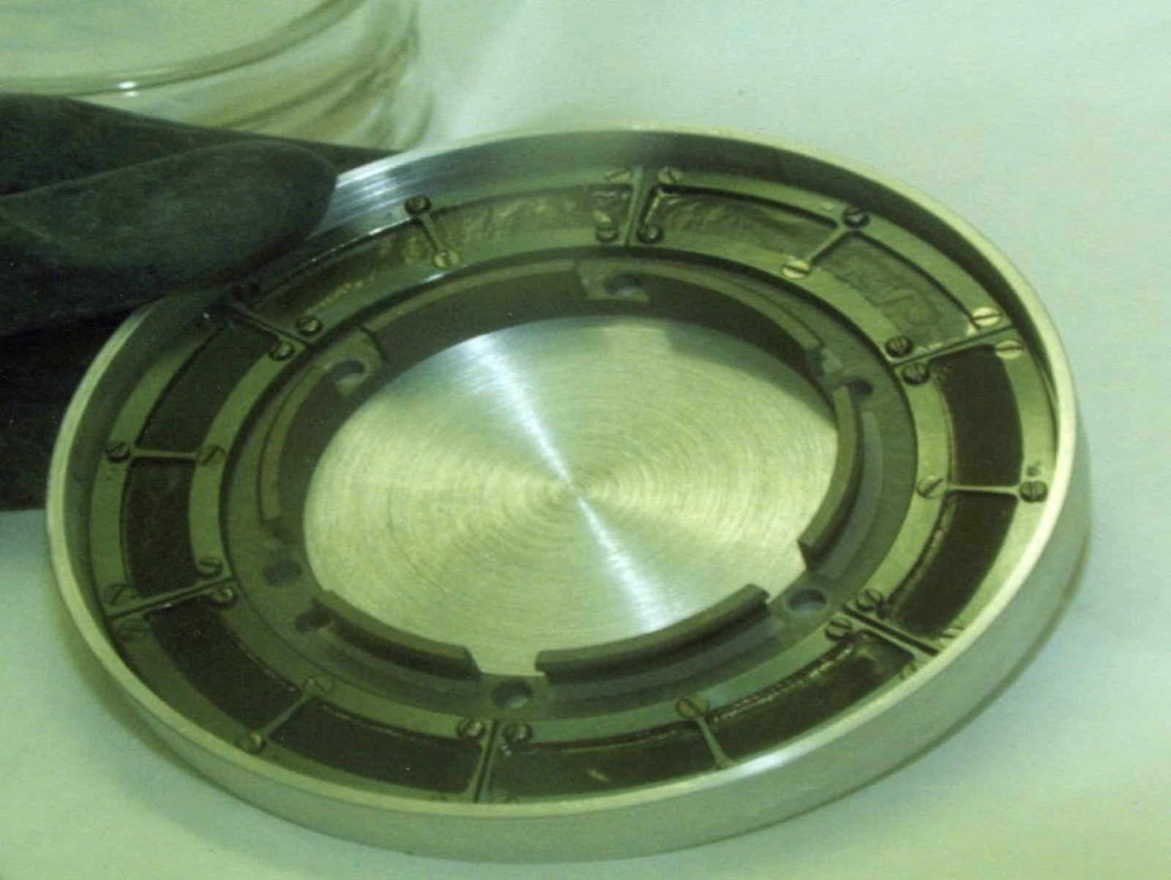
Мишени: конструкция
ø5 cм
ø10 cм
ø30 cм
ø100 cм →

Slide 16
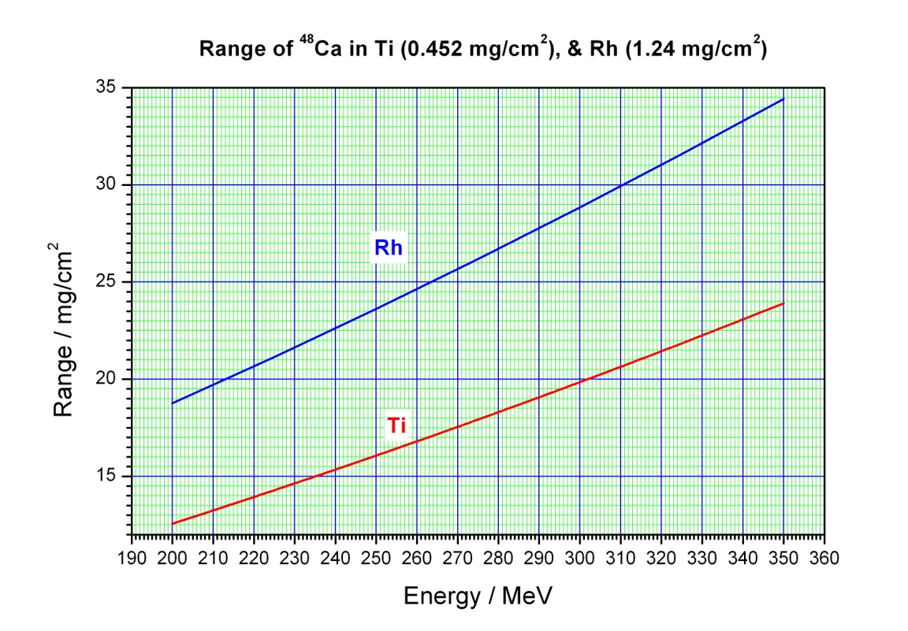
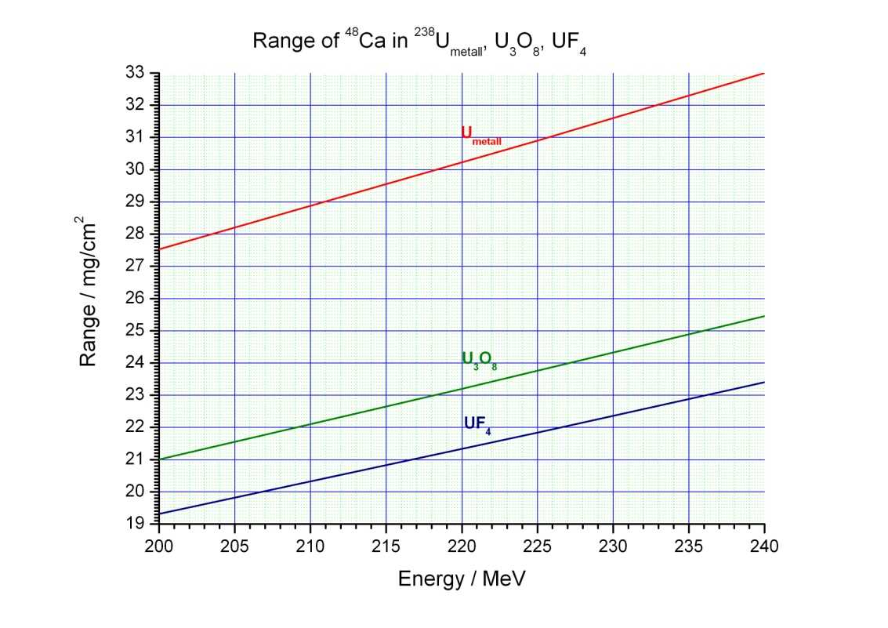
Пробеги SRIM – торможение и пробеги ионов в веществе http://www.srim.org/

Slide 17
Предельные количества мишенных материалов для работ по I, II и III классам
в соответствии с
"Основными санитарными правилами обеспечения радиационной безопасности (ОСПОРБ 99/2010)" и
"Нормами радиационной безопасности (НРБ-99/2009)"
изотоп | T_{1/2}(лет) | λ(с⁻¹) | С_{i}(Бк/мг) | МЗА(Бк) | C_{ЭМ}(Бк/мг) | M(мг) / класс
 |  |  |  |  |  | I | II | III
²²⁶Ra | 1.600∙10³ | 1.373∙10⁻¹¹ | 3.659∙10⁷ | 1.0∙10⁴ | 3.7∙10⁶ | 27 < M | 0.027 < M < 27 | 0.0003 < M
²³³U | 1.592∙10⁵ | 1.380∙10⁻¹³ | 3.567∙10⁵ | 1.0∙10⁴ | 3.6∙10⁴ | 2800 < M | 2.8 < M < 2800 | 0.03 < M
²³⁸U | 4.468∙10⁹ | 4.916∙10⁻¹⁸ | 1.244∙10¹ | 1.0∙10³ | 1.2∙10¹ | 8.3∙10⁶ < M | 8.3г < M < 8.3кг | 83 < M
²³⁷Np | 2.144∙10⁶ | 1.024∙10⁻¹⁴ | 2.602∙10⁴ | 1.0∙10³ | 2.6∙10⁴ | 3850 < M | 3.8 < M < 3850 | 0.04 < M
²⁴²Pu | 3.750∙10⁵ | 5.857∙10⁻¹⁴ | 1.458∙10⁵ | 1.0∙10⁴ | 1.5∙10⁴ | 6700 < M | 6.7 < M < 6700 | 0.07 < M
²⁴⁴Pu | 8.000∙10⁷ | 2.745∙10⁻¹⁶ | 6.776∙10² | 1.0∙10⁴ | 6.8∙10¹ | 6700* < M | 6.7 < M < 6700 | 0.07 < M
²⁴³Am | 7.370∙10³ | 2.980∙10⁻¹² | 7.386∙10⁶ | 1.0∙10³ | 7.4∙10⁶ | 13 < M | 0.013 < M < 13 | 0.0001 < M
²⁴⁵Cm | 8.500∙10³ | 2.584∙10⁻¹² | 6.352∙10⁶ | 1.0∙10³ | 6.3∙10⁶ | 16 < M | 0.016 < M < 16 | 0.0001 < M
²⁴⁸Cm | 3.400∙10⁵ | 6.460∙10⁻¹⁴ | 1.569∙10⁵ | 1.0∙10³ | 1.6∙10⁵ | 625 < M | 0.6 < M < 625 | 0.006 < M
²⁵⁰Cm | 9.700∙10³ | 2.264∙10⁻¹² | 5.454∙10⁶ | 1.0∙10³ | 5.5∙10⁶ | 18 < M | 0.018 < M < 18 | 0.0002 < M
²⁴⁹Bk | 8.761∙10⁻¹ | 2.507∙10⁻⁸ | 6.064∙10¹⁰ | 1.0∙10⁶ | 6.1∙10⁷ | 1.6 < M | 0.0016 < M < 1.6 | 0.000016 < M
²⁴⁹Cf | 3.506∙10² | 6.265∙10⁻¹¹ | 1.515∙10⁸ | 1.0∙10³ | 1.5∙10⁸ | 0.7 < M | 0.0007 < M < 0.7 | 0.000007 < M
²⁵¹Cf | 8.980∙10² | 2.446∙10⁻¹¹ | 5.869∙10⁷ | 1.0∙10³ | 5.9∙10⁷ | 1.7 < M | 0.0017 < M < 1.7 | 0.000017 < M

Slide 18
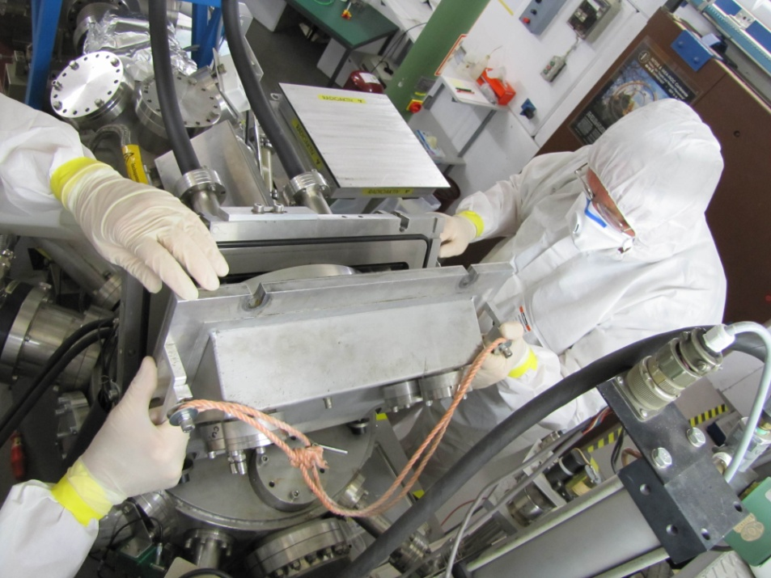
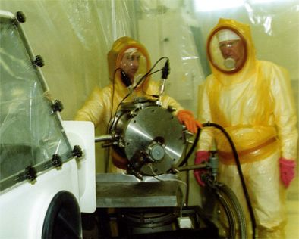
Мишени: радиационная безопасность

Slide 19
Оценка пригодности сепаратора
Наличие сепаратора;
Способность разделить продукты;
Пробеги продуктов;
Работоспособность детекторов.
Заряды в вакууме:
V.S.Nikolaev & I.S.Dmitriev, Phys.Lett., 28A (1968) 277.
K. Shima, T. Ishihara & T. Mikumo Nucl. Instr. & Meth., 200 (1982) 605.
G. Schiwietz, P.L. Grande, Nucl. Instr. & Meth. B, 175 (2001) 125.
Заряды в газе:
Yu.Ts. Oganessian, et al., Phys. Rev. C, 64 (2001) 064309.
Рассеяние и торможение:
J.F. Ziegler, J.P. Biersack, U. Littmark. The stopping and range of ions in solids. V. 1, Pergamon press, 1985.

Slide 20
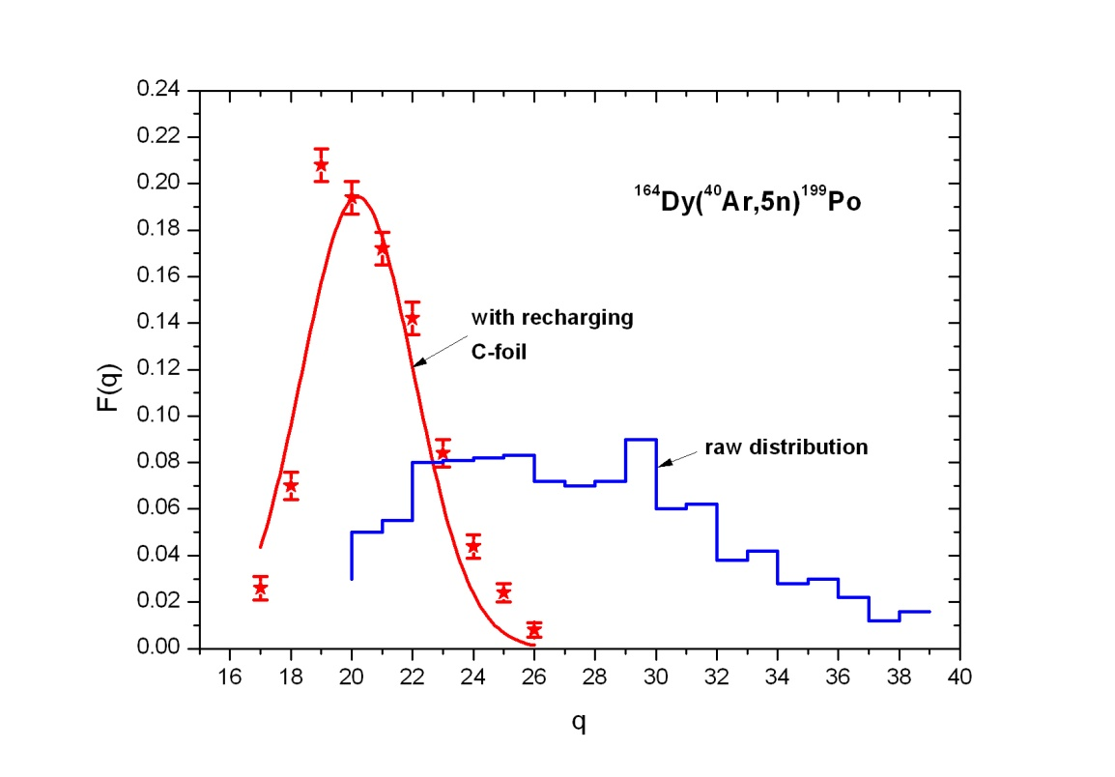
Зарядовые распределения ¹⁹⁹Po

Slide 21
⁴⁸Ca + ²⁴⁴Pu → ²⁹²114*
Nucl. | Е(МeV) | Bρ (vac. Т∙m) | Bρ (He. Т∙м) | Bρ (H₂. Т∙м) | V (cm/ns) | E/q_{vac} (MV)
⁴⁸Ca | 236 | 0.88 | 0.94 | 0.94 | 3.1 | 13.0
²⁹²114 | 38.8 | 0.79 | 2.0 | 2.18 | 0.51 | 2.0
²⁴⁴Pu | 129.7 | 0.83 | 1.65 | 1.49 | 1.0 | 4.2
⁴He | 67 |  | 1.2 |  | 5.7
¹H₂ | 18.8 |  |  | 0.62 | 6.02

Slide 22
⁸⁶Kr + ¹⁸⁰Hf → ²⁶⁶Hs*
Nucl. | Е(МeV) | Bρ (vac. Т∙m) | Bρ (He. Т∙m) | Bρ (H₂. Т∙m) | V (cm/ns) | E/q_{vac} (MV)
⁸⁶Kr | 400 | 0.96 | 1.12 | 1.12 | 3.0 | 14.3
²⁶⁶Hs | 130 | 0.82 | 1.60 | 1.50 | 0.97 | 3.95
¹⁸⁰Hf | 350 | 0.92 | 1.23 | 0.92 | 1.94 | 8.96
⁴He | 68.0 |  | 1.2 |  | 5.7
¹H₂ | 18.2 |  |  | 0.6 | 5.9

Slide 23
⁹³Kr + ²²⁶Ra → ³¹⁹124*
Nucl. | Е(МeV) | Bρ (vac. Т∙m) | Bρ (He. Т∙m) | Bρ (H₂. Т∙m) | V (cm/ns) | E/q_{vac} (MV)
⁹³Kr | 447 | 1.0 | 1.2 | 1.2 | 3.0 | 15.0
³¹⁹124 | 130 | 0.9 | 0.7 | 0.7 | 0.9 | 3.85
²²⁶Ra | 313 | 0.89 | 1.36 | 1.1 | 1.6 | 7.3
⁴He | 70.6 |  | 1.2 |  | 5.8
¹H₂ | 18.8 |  |  | 0.6 | 6.0

Slide 24
¹³⁶Xe + ¹³⁶Xe → ²⁷²Hs*
Nucl. | Е(МeV) | Bρ (vac. Т∙m) | Bρ (He. Т∙m) | Bρ (H₂. Т∙m) | V (cm/ns) | E/q_{vac} (MV)
¹³⁶Xe | 600 | 1.1 | 1.38 | 1.38 | 3.0 | 15.7
²⁷²Hs | 300 | 0.95 | 1.39 | 1.21 | 1.46 | 6.85
¹³⁶Xe | 600 | 1.1 | 1.38 | 1.38 | 3.0 | 15.7
⁴He | 66.6 |  | 1.2 |  | 5.7
¹H₂ | 17.4 |  |  | 0.6 | 6.0

Slide 25
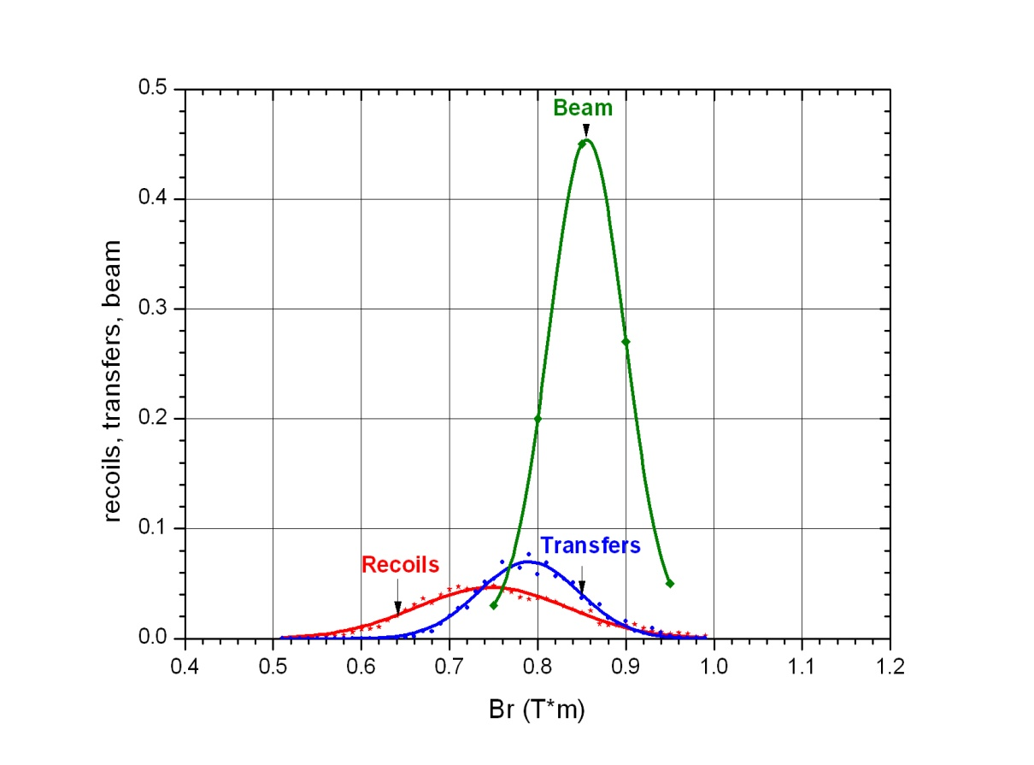
Магнитные жёсткости ⁴⁸Ca(E_{1/2}= 236MeV) + ²⁴⁸Cm(300mg/cm², CmO₂) → ²⁹⁶116*

Slide 26
Пригодны для синтеза
Селекторы скоростей;
Электростатические сепараторы;
Газонаполненные сепараторы.

Slide 27
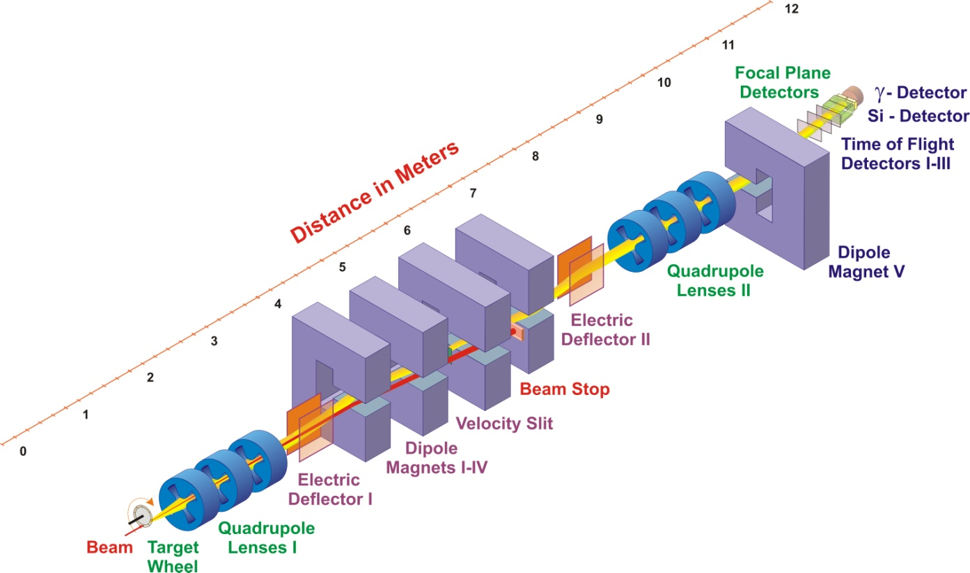
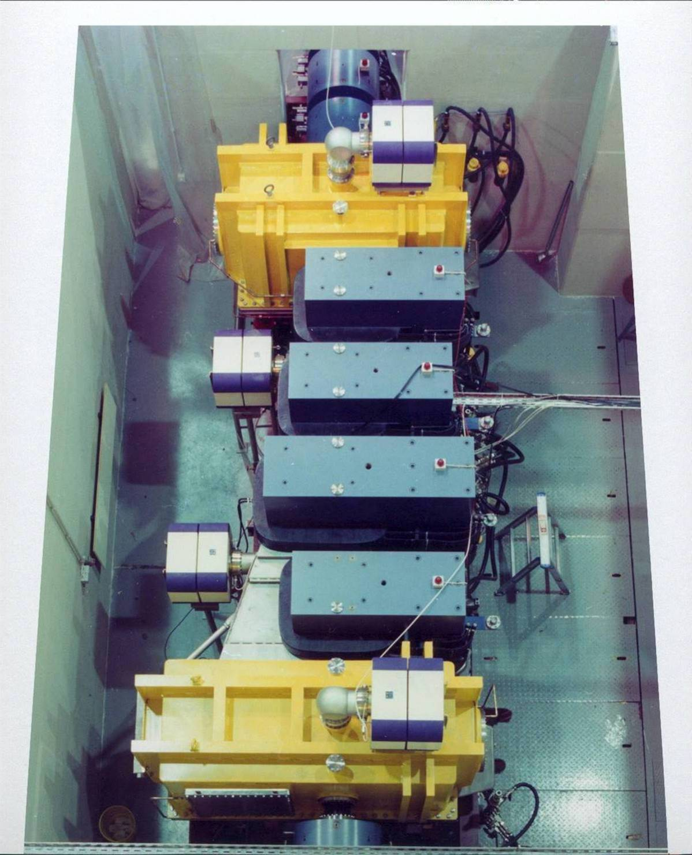
Фильтр скоростей «SHIP», GSI, Germany

Slide 28
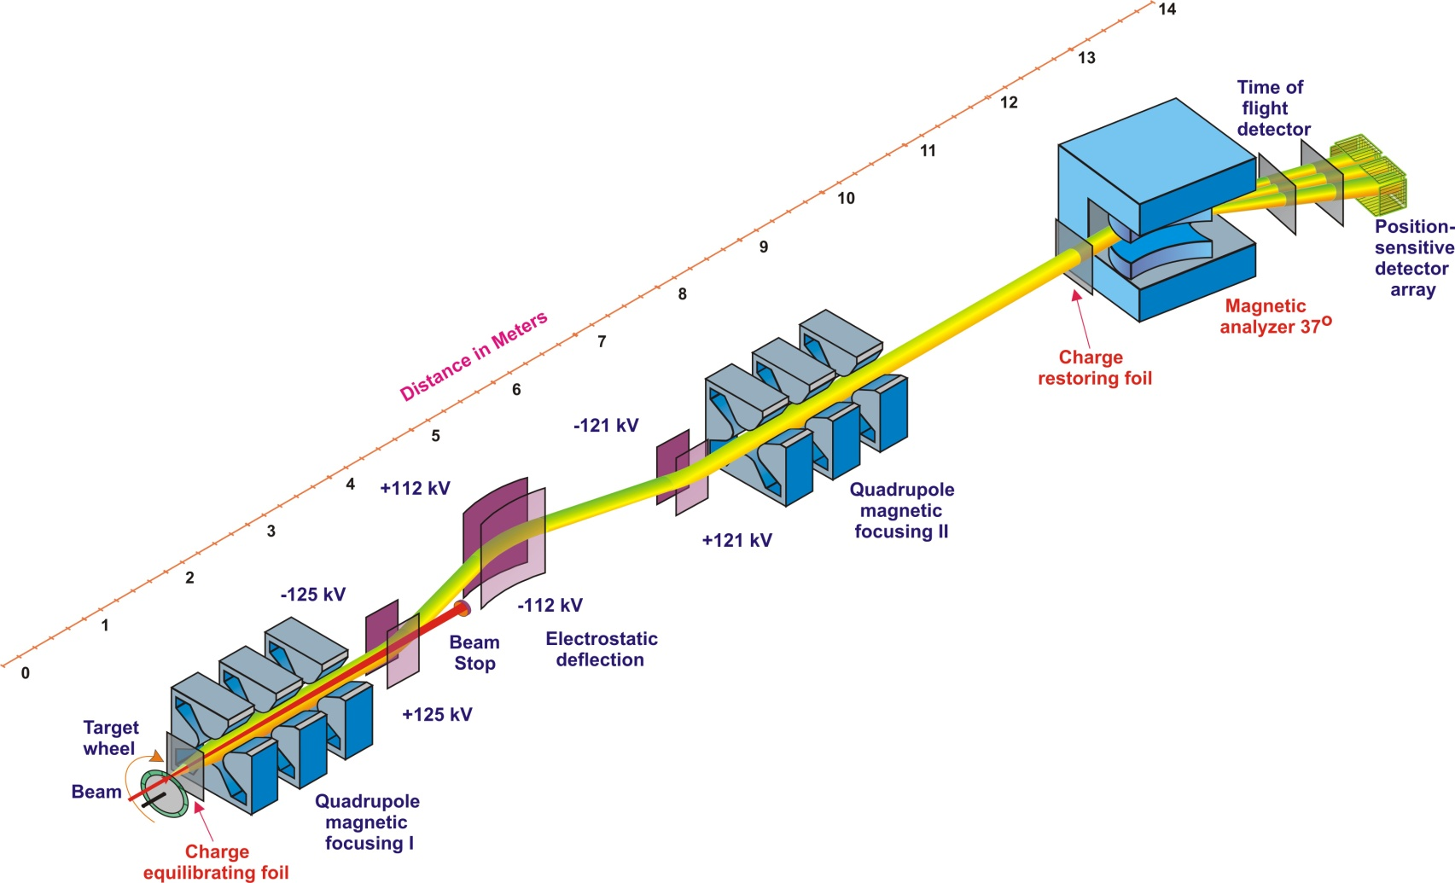
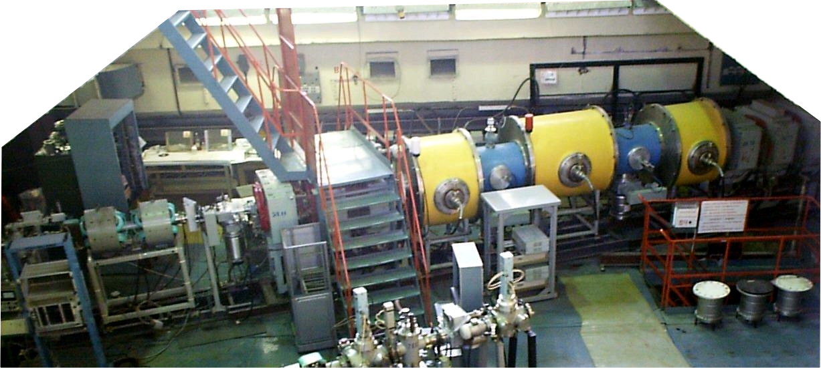
Электростатический сепаратор “VASSILISSA”

Slide 29
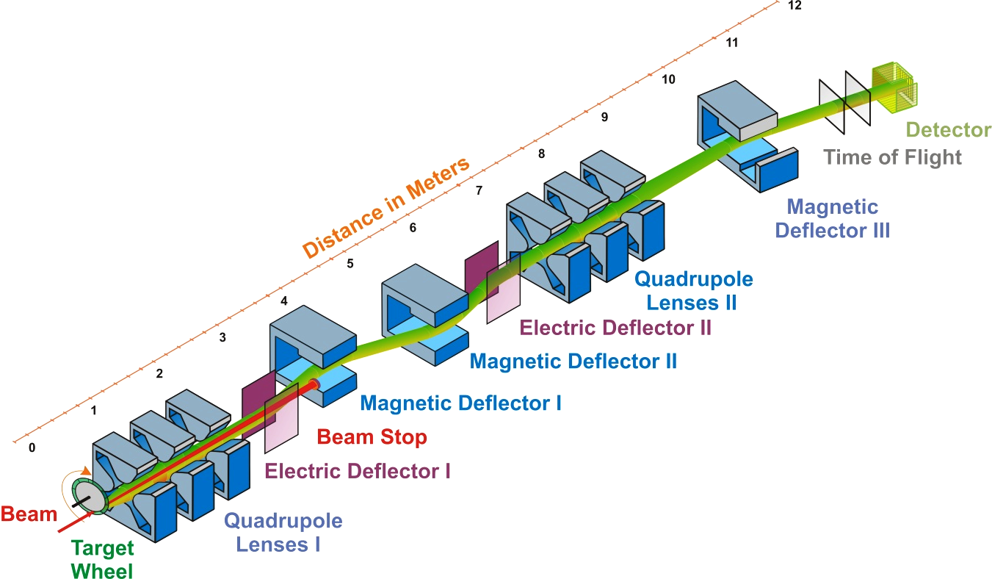
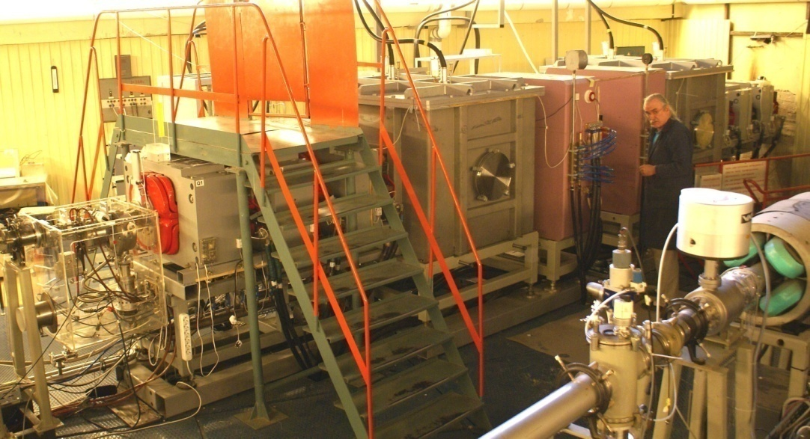
Фильтр скоростей SHELS, ЛЯР, ОИЯИ

Slide 30
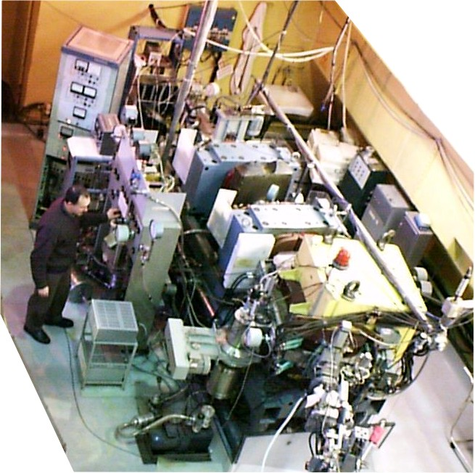
Газонаполненный сепаратор (ЛЯР, ОИЯИ)
Compared with recoil separators operated as velocity or energy filters in a vacuum mode the additional auto-focusing of evaporation residues (EVR) in the gas gives the gas-filled separators certain advantages. After leaving the target or a charge reset foil EVRs keep their at least 3–5 charge states while passing through a “vacuum separator” and are distributed over a wide area in the focal plane. Gas-filled separators, in contrast, equilibrate the EVR charge states by charge exchange reactions with the gas and, as a result, the remaining “average” charge state leads to the desired smaller dispersion.

Slide 31
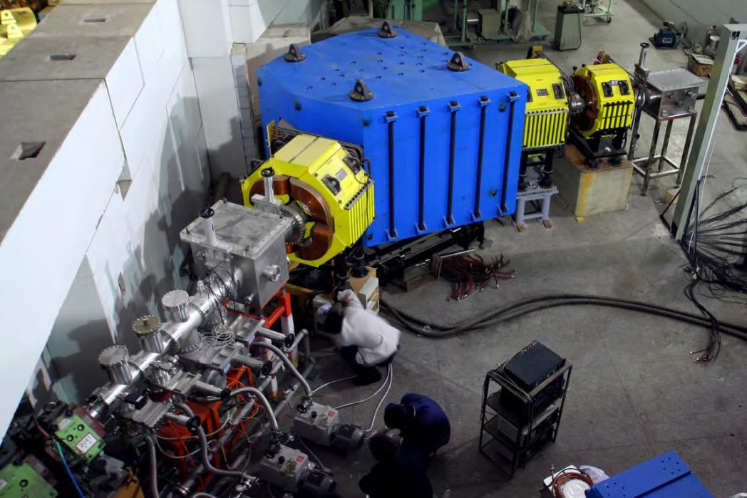
Spectrometer for Heavy Atom and Nuclear Structure (SHANS), IMP, Lanzhou, China

Slide 32
GF-separators
Separator | DGFRS | GARIS | RITU | BGS | TASCA | SHANS
Configuration | DQ_{h}Q_{v} | DQ_{h}Q_{v}D | Q_{v}DQ_{h}Q_{v} | Q_{v}D_{h}D | DQ_{h}Q_{v} | Q_{v}D_{h}Q_{v}Q_{h}
Deflection angle | 23º | 45º+10º | 25º | 70º | 30º | 52º
Bρ (max/T∙m) | 3.1 | 2.15 | 2.2 | 2.5 | 2.4 | 2.9
Length (m) | 4.0 | 5.75 | 4.7 | 4.6 | 3.5 | 6.5
Dispersion (mm/% Bρ) | 7.5 | 9.7 | 10.0 | 20.0 | 9.0 | 7.3

Slide 33
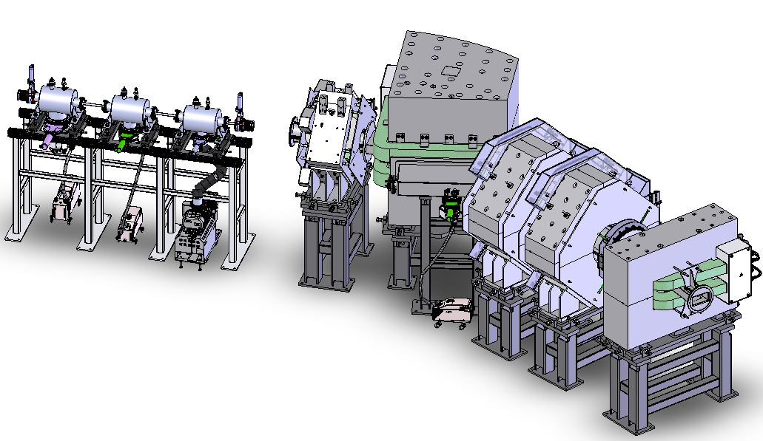
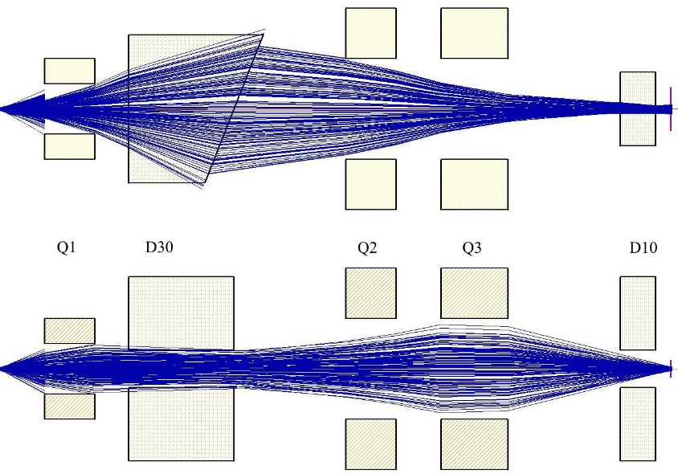
Газонаполненный сепаратор ГНС-2

Slide 34
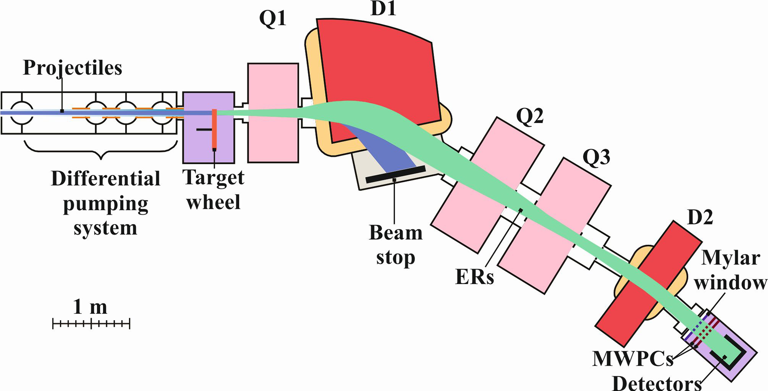
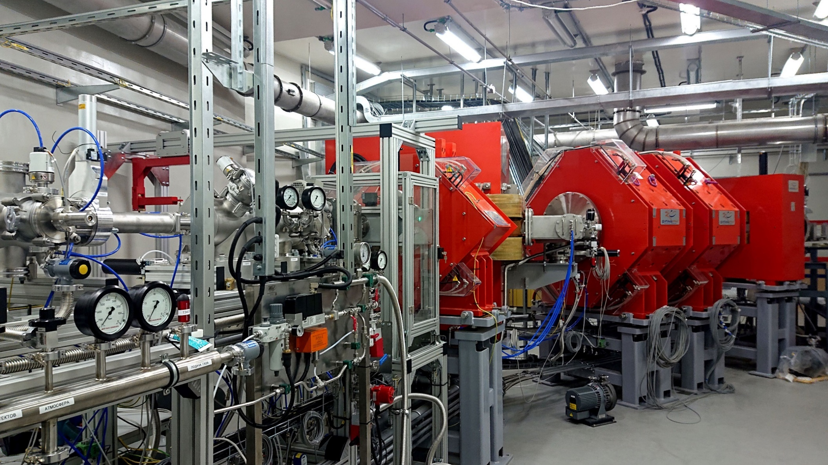
ГазоНаполненный сепаратор ГНС-2

Slide 35
Преимущества газонаполненного сепаратора
Наличие газа – H₂, He;
Высокий акцептанс по энергии и заряду;
Дополнительное охлаждение мишени конвекцией;
Простота конструкции;
Отсутствие высокого напряжения;
“низкая” стоимость.

Slide 36
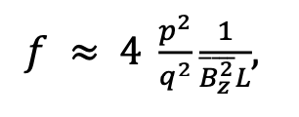
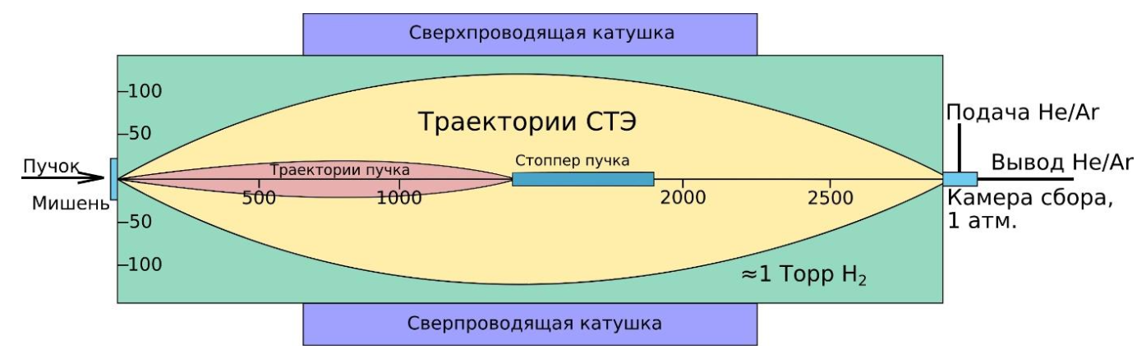
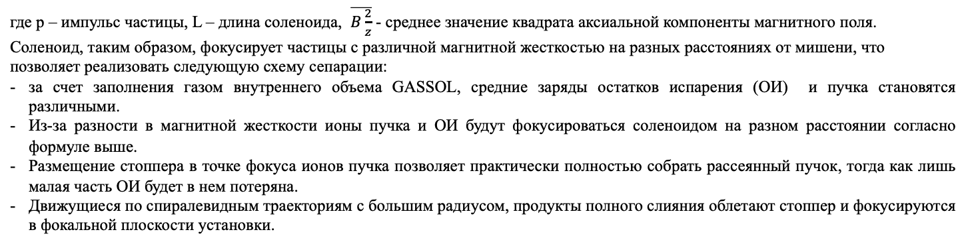
Cверхпроводящий соленоид GASSOL
Газонаполненный сверхпроводящий магнитный соленоид, отделяющий продукты реакции полного слияния от рассеянных на мишени ионов пучка и продуктов фоновых реакций. В первом приближении соленоид действует как тонкая фокусирующая линза, с фокусным расстоянием:
где p – импульс частицы, L – длина соленоида, $\overline{B\frac{2}{z}}$ - среднее значение квадрата аксиальной компоненты магнитного поля.
Соленоид, таким образом, фокусирует частицы с различной магнитной жесткостью на разных расстояниях от мишени, что
позволяет реализовать следующую схему сепарации:
за счет заполнения газом внутреннего объема GASSOL, средние заряды остатков испарения (ОИ) и пучка становятся различными.
Из-за разности в магнитной жесткости ионы пучка и ОИ будут фокусироваться соленоидом на разном расстоянии согласно формуле выше.
Размещение стоппера в точке фокуса ионов пучка позволяет практически полностью собрать рассеянный пучок, тогда как лишь малая часть ОИ будет в нем потеряна.
Движущиеся по спиралевидным траекториям с большим радиусом, продукты полного слияния облетают стоппер и фокусируются в фокальной плоскости установки.

Slide 37
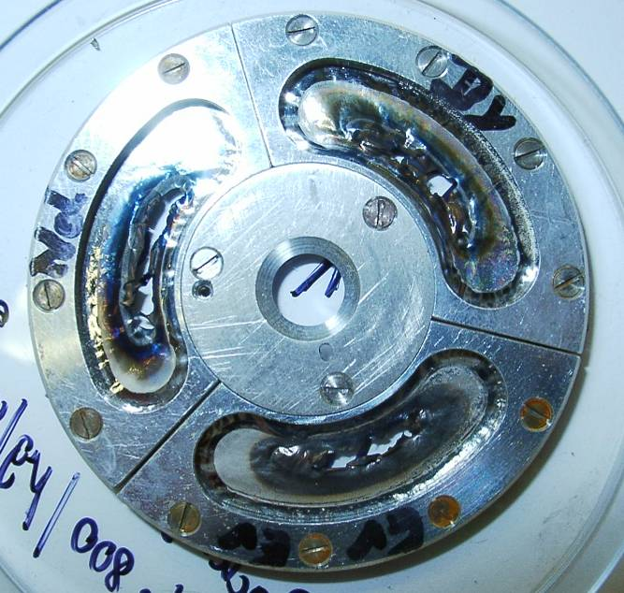
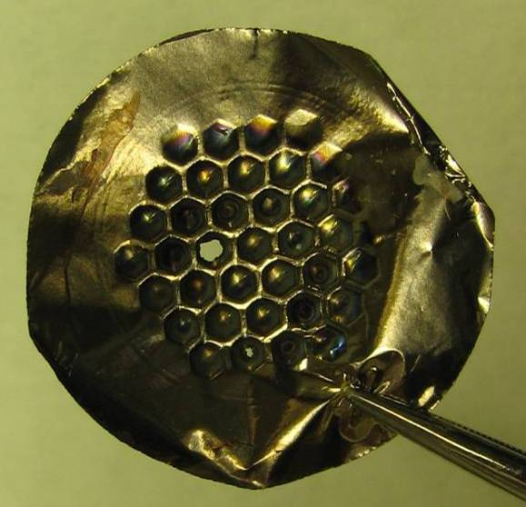
Разрушение мишеней
плавление;
распыление;
радиационные повреждения.

Slide 38
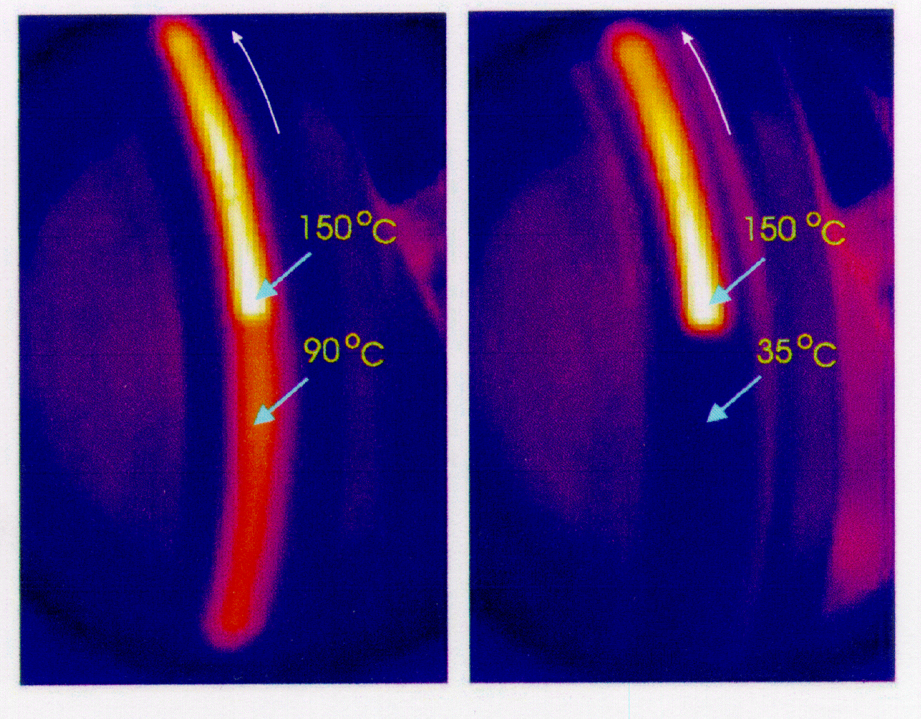
Охлаждение мишени газом (снимки инфракрасной камерой)
10⁻⁶ mB
P=1.3 W
T=90-150ºC
0.6 mB He
Р=2.7 W
Т=35-150^{о}С

Slide 39
Недостатки газонаполненного сепаратора
Наличие газа – H₂, He;
Фон от лёгких высокоэнергичных частиц (15 – 60 MэВ);
Должен быть коротким (< 5 м) → трудно организовать защиту;
Необходимо входное окно или дифференциальная откачка;
Трудно организовать метку “прилёт извне”;
Непригоден для очень асимметричных реакций;
Непригоден для симметричных реакций;

Slide 40
²²Ne + ²³⁸U → ²⁶⁰No*
Nucl | Е(МeV) | Bρ (vac. Т∙m) | Bρ (He, Т∙m) | Bρ (H₂. Т∙m) | V (cm/ns) | E/q_{vac} (MV)
²²Ne | 112.4 | 0.76 | 0.76 | 0.76 | 3.14 | 11.7
²⁶⁰No | 9.5 | 0.74 | 1.82 | 2.45 | 0.26 | 0.99
²³⁸U | 34.8 | 0.72 | 1.89 | 2.01 | 0.53 | 1.93
⁴He | 58.5 |  | 1.1 |  | 5.3
¹H₂ | 18.7 |  |  | 0.62 | 6.0

Slide 41
Gas filled separators for asymmetric combinations

Slide 42
Настройка сепаратора
Оптика 1-ого порядка;
COSY;
GICOSY;
RAY-Trace;
TRANSPORT;
LISE++;
Собственные программы.

Slide 43
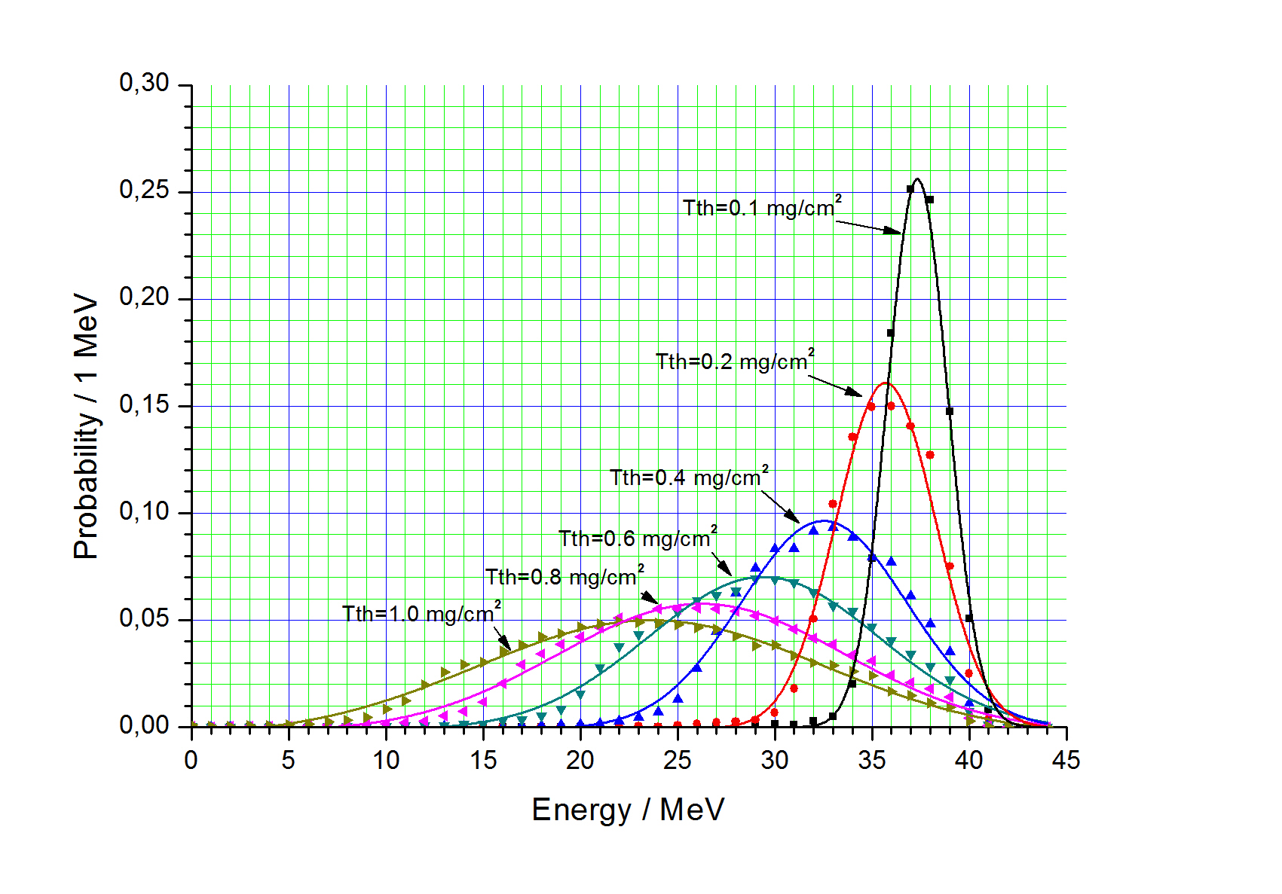
Энергетические распределения продуктов реакции
⁴⁸Ca + ²³⁸U(UF₄) →²⁸³Cn +3n

Slide 44
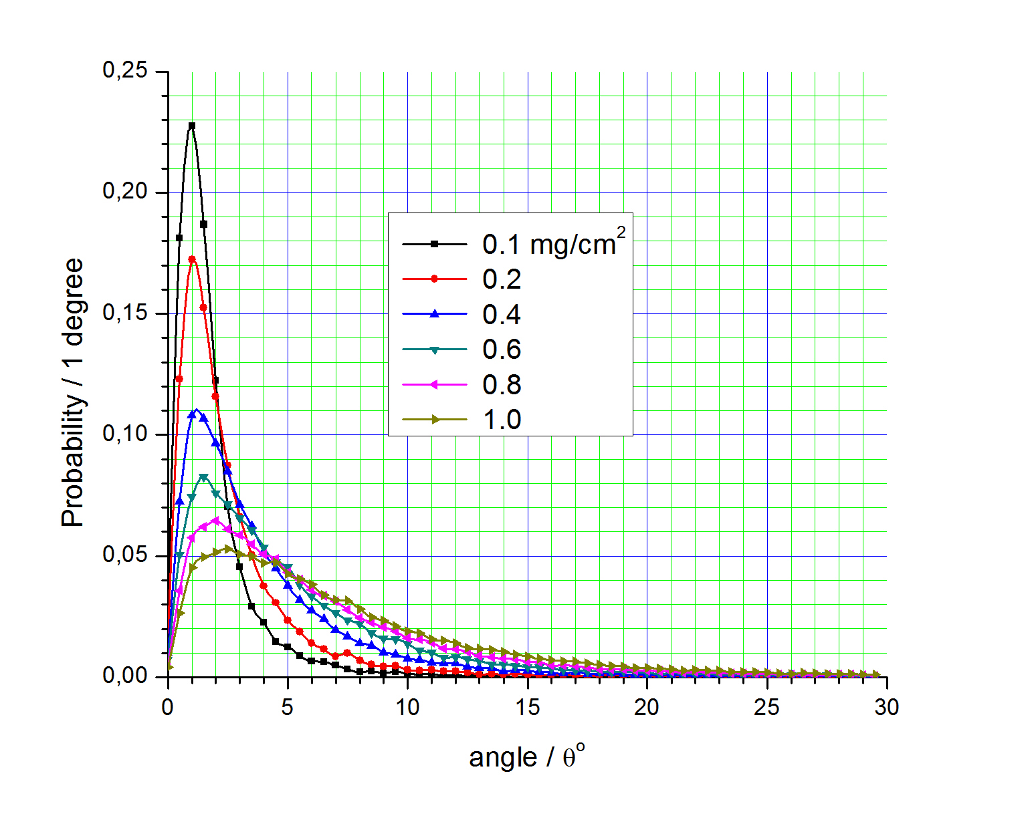
Угловые распределения продуктов реакции
⁴⁸Ca + ²³⁸U(UF₄) →²⁸³112 +3n

Slide 45
Трансмиссия и выход ²⁵⁴No ²⁰⁸Pb(⁴⁸Ca,2n)²⁵⁴No (FWHM=10.0 MeV→1.37 mg/cm², σ =0.583 mg/cm²)

Slide 46
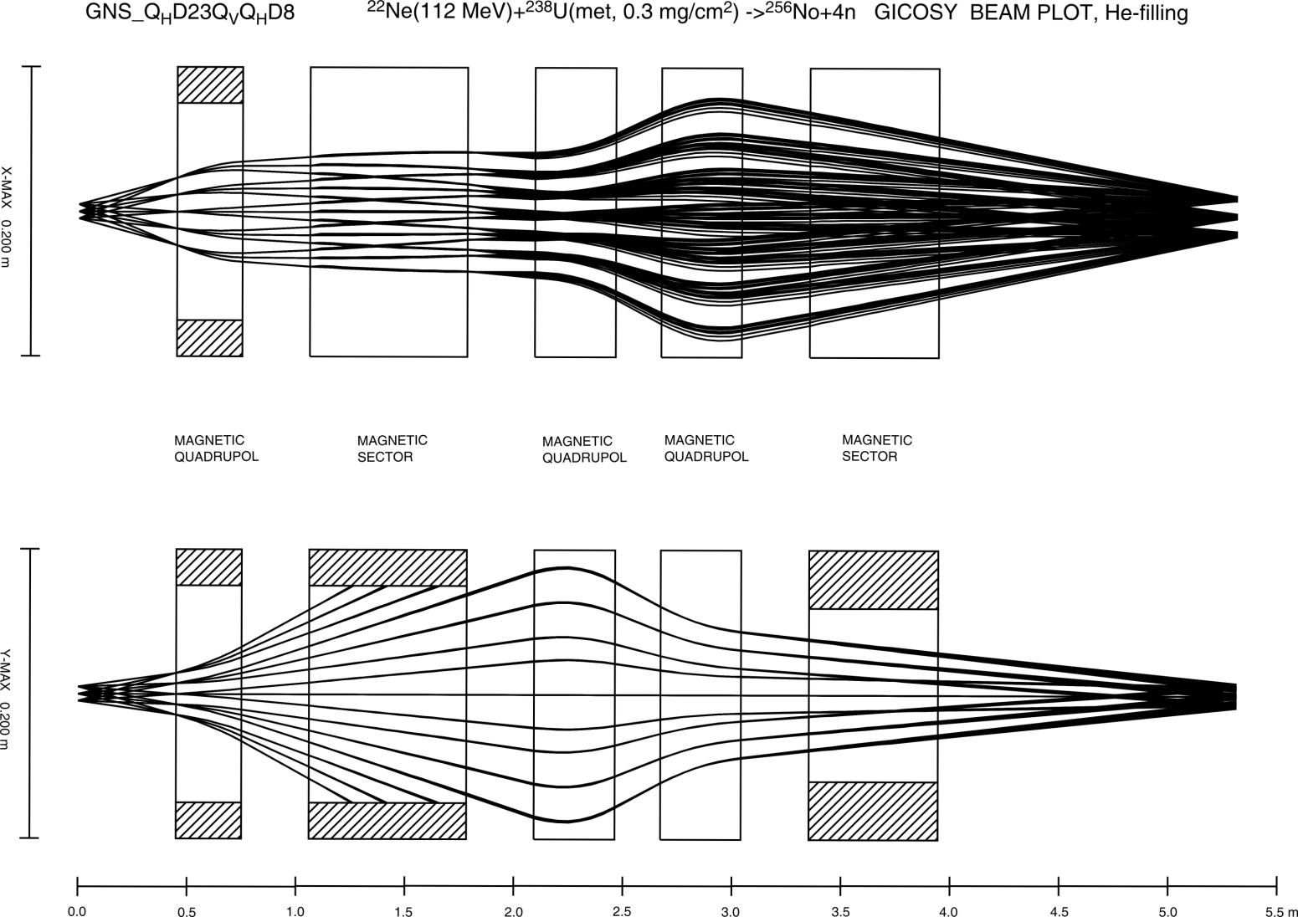
GICOSY beam plot ²²Ne(112 MeV) + ²³⁸U(met, 0.3 mg/cm²)→²⁵⁶No + 4n

Slide 47
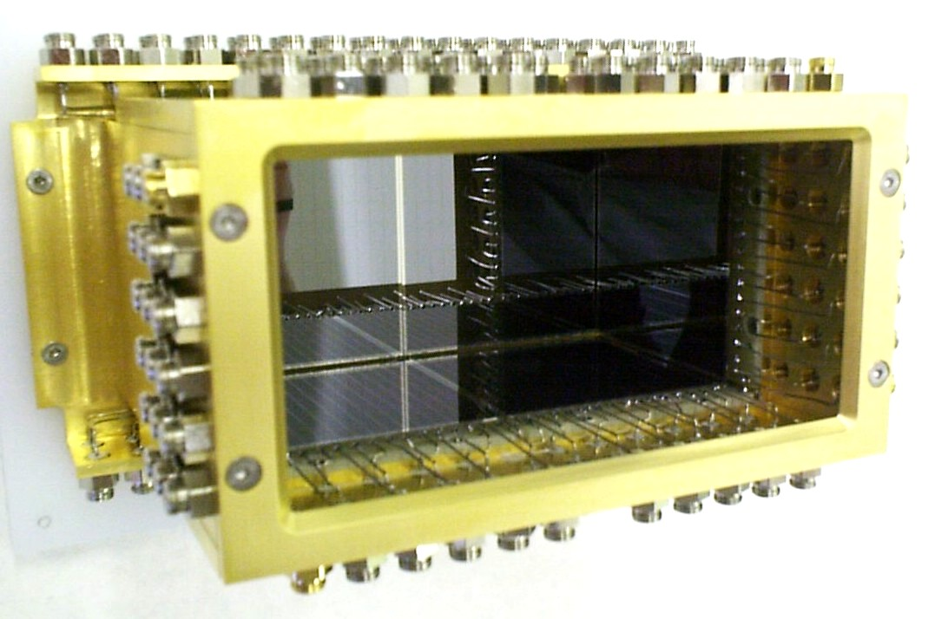
Сборка позиционно-чувствительных кремниевых детекторов
Позиционное разрешение: ±0.5 мм
Энергетическое разрешение: 15 кэВ (FWHM)

Slide 48
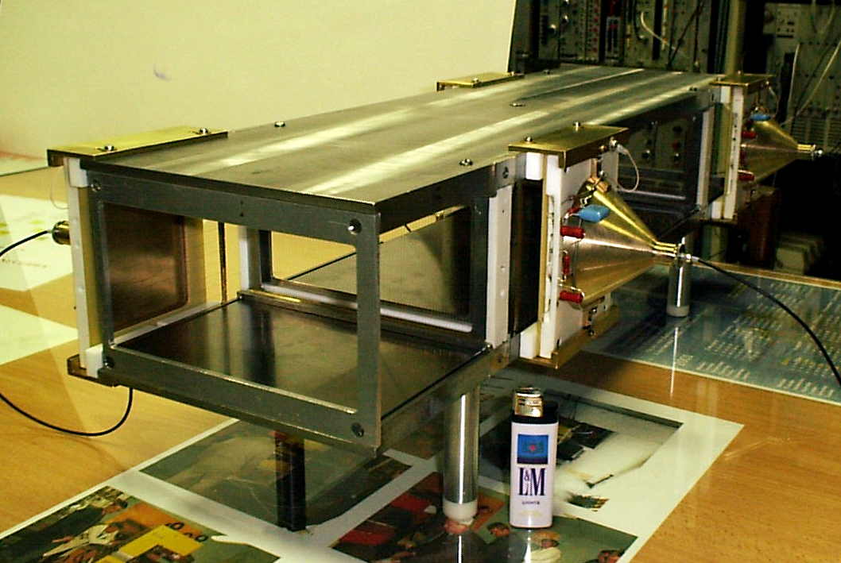
Время-пролётные детекторы
Временное разрешение: 300 пс (FWHM)

Slide 49
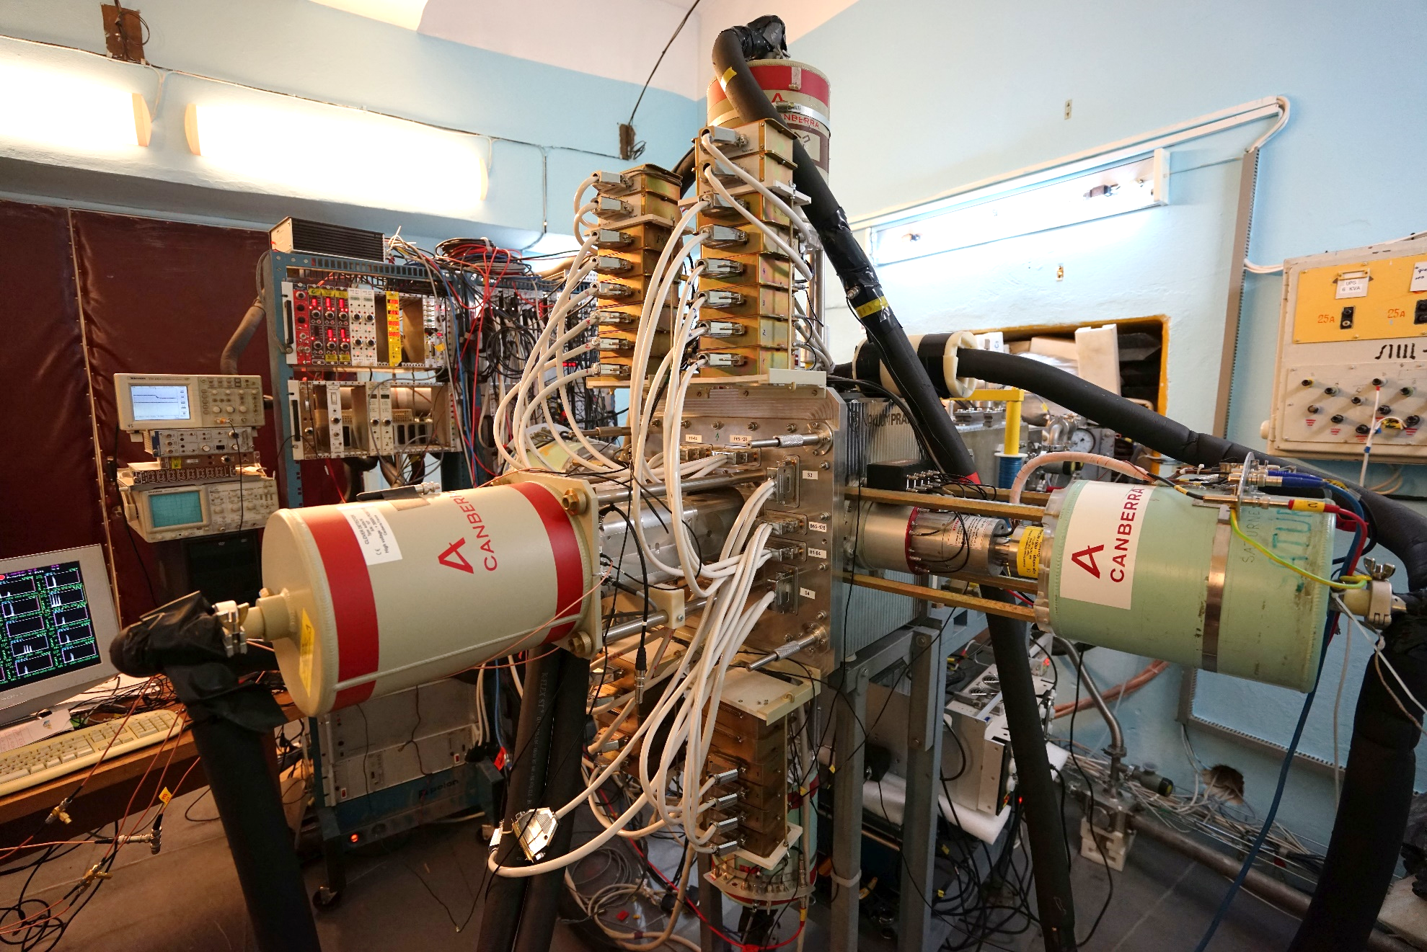
Детектор фокальной плоскости GABRIELA
GABRIELA - Gamma Alpha Beta Recoil Investigation with the Electromagnetic Analyser

Slide 50
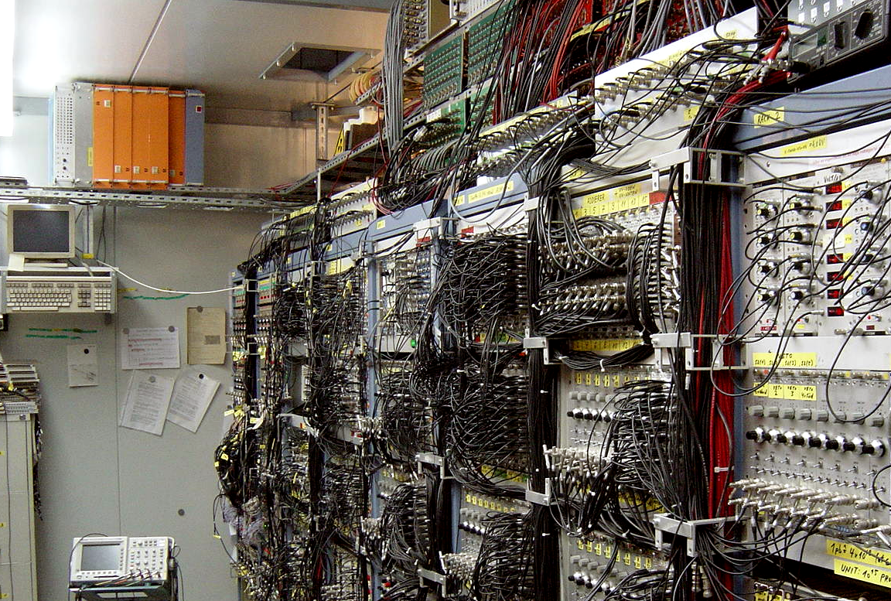
Система сбора и накопления данных установки “SHIP”

Slide 51
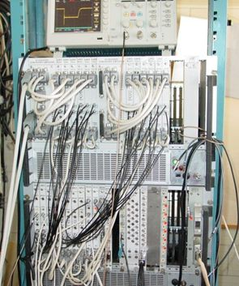
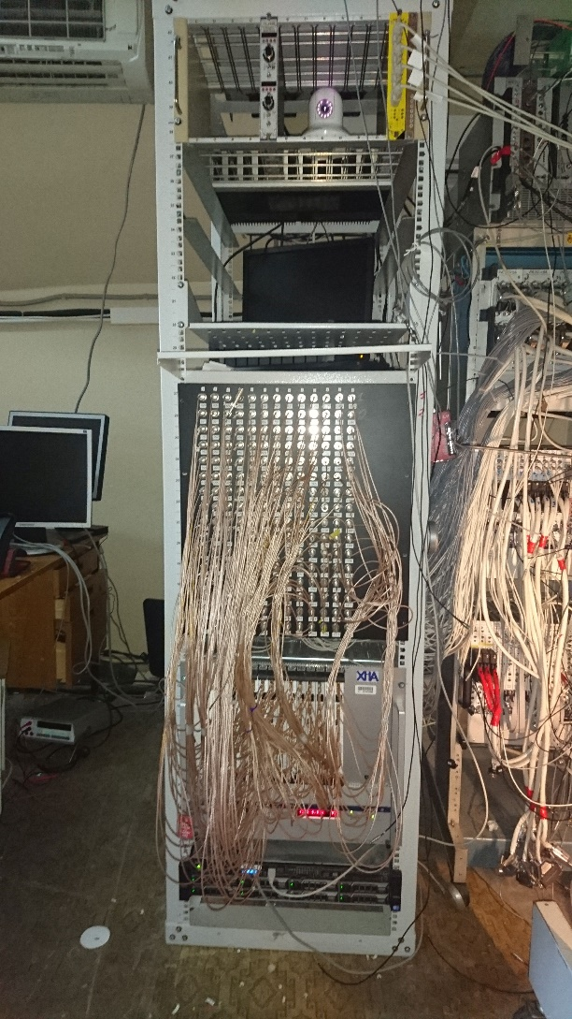
Сбор данных
Разработка ЛЯР
ORNL

Slide 52
Калибровка
Калибровка TOF;
«внешняя» калибровка – входные окна;
«внутренняя» – вылеты, суммирование,
калибровка β − γ.

Slide 53
E – TOF – distribution of ²⁵²No (⁴⁸Ca + ²⁰⁶PbS)
E / MeV
TOF / channel

Slide 54
Оформление результатов
Доклады на семинарах;
Издание препринта;
Доклады на конференциях;
Выбор журнала: правила оформления, деньги, сроки, доступность;
Защита диссертации.

